Slide 1
FROM LANDING TO TAKE-OFF : WE CARE ! company presentation

Slide 3
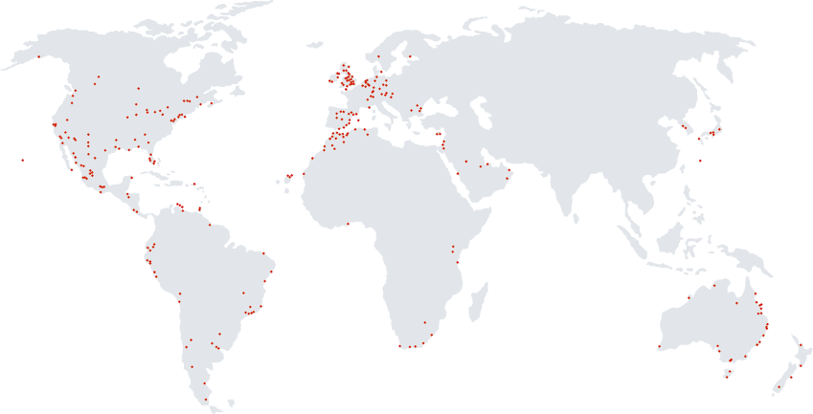
SWISSPORT INTERNATIONAL
OUR GLOBAL PRESENCE
80
88
EUROPE
18
NORTH AMERICA
AISA
30
AFRICA
25
46
45
287
PACIFIC
SOUTH
AMERICA
COUNTRIES
AIRPORTS WORLDWIDE

Slide 4
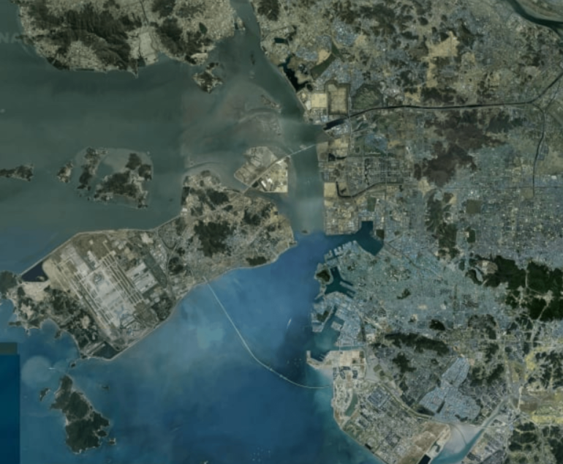
SWISSPORT KOREA
STATION INFORMATION
스위스포트코리아는 2001년 설립 이후 인천공항 내
항공사 지상조업(Ground Handling Agent) 제공하고 있습니다
세계 1위 지상조업사인 SWISSPORT INTERNATIONAL의
한국 지사로 생산성과 효율성 강화를 통해 경쟁력을 갖추어
국내 지상조업 시장에서 영향력을 키우고 있습니다
대표 이사 : 브래드리조지무어
설 립 일 : 2001년 1월 29일
영업 분야 : 항공기 지상조업 및 화물조업
주 소 :
인천광역시 중구 공항로 272, 인천국제공항 제1 여객터미널
인천광역시 중구 공항동로 295번길, 화물터미널B동
Incheon International Airport
ICN/RKSI

Slide 5
SWISSPORT KOREA
ORGANIZATION CHART
President
CEO
BRAD MOORE
Head of Australia & New Zealand
Asia Swissport International AG
김종욱 사장
APAC Biz&CGO
김형훈 부사장
COO
김일홍 부사장
Ground Handling
CGO & CSRT
HR
CFO
Business SPT
임두혁 상무
이학민 상무
배근동 상무
공정민 상무
TBD
PAX
Manager
HRM & ER
Manager
Senior
Accountant
Resource Plan
Manager
Procurement
Specialist
RAMP
Manager
Recruiting
Specialist
Accountant
IT
Manager
Training&QHSE
Manager
Payroll
Specialist
Treasures
Security
Manager
GSE Maint
Manager

Slide 6
SWISSPORT KOREA
OUR HISTORY
2001
01 글로브 그라운드 코리아 설립
03 루프트한자 지상조업 및 여객서비스 개시
2012
10 에어아시아 화물조업 개시
12 영국항공 화물조업 개시
2003
07 캐세이퍼시픽 지상조업 개시
2016
05 에어캐나다 여객서비스 개시
2005
05 스위스포트코리아㈜로 회사명 변경
07 루프트한자 화물조업 개시
2018
02 필리핀항공 지상조업 및 여객서비스 개시
08 비엣젯항공 여객서비스 개시
10 칭다오항공 지상조업 및 여객서비스 개시
11 하와이안항공 지상조업 및 여객서비스 개시
2006
04 캐세이퍼시픽 화물조업 개시
2019
02 천진항공 지상조업 및 여객서비스 개시
10 뱀부항공 지상조업 및 여객서비스 개시
11 에어뉴질랜드 지상조업 및 여객서비스 개시
국내최초 상용화주터미널 사업 개시
2008
10 에미레이트 지상조업 및 여객서비스 개시
2009
04 페덱스 화물조업 및 지상조업 개시
2010
09 필리핀항공 화물조업 개시
12 에티하드항공 화물조업 개시
2021
07 에어프랑스-KLM 화물조업 개시
11 스위스포트인터내셔널의 스위스포트코리아
지분 100% 인수

Slide 7
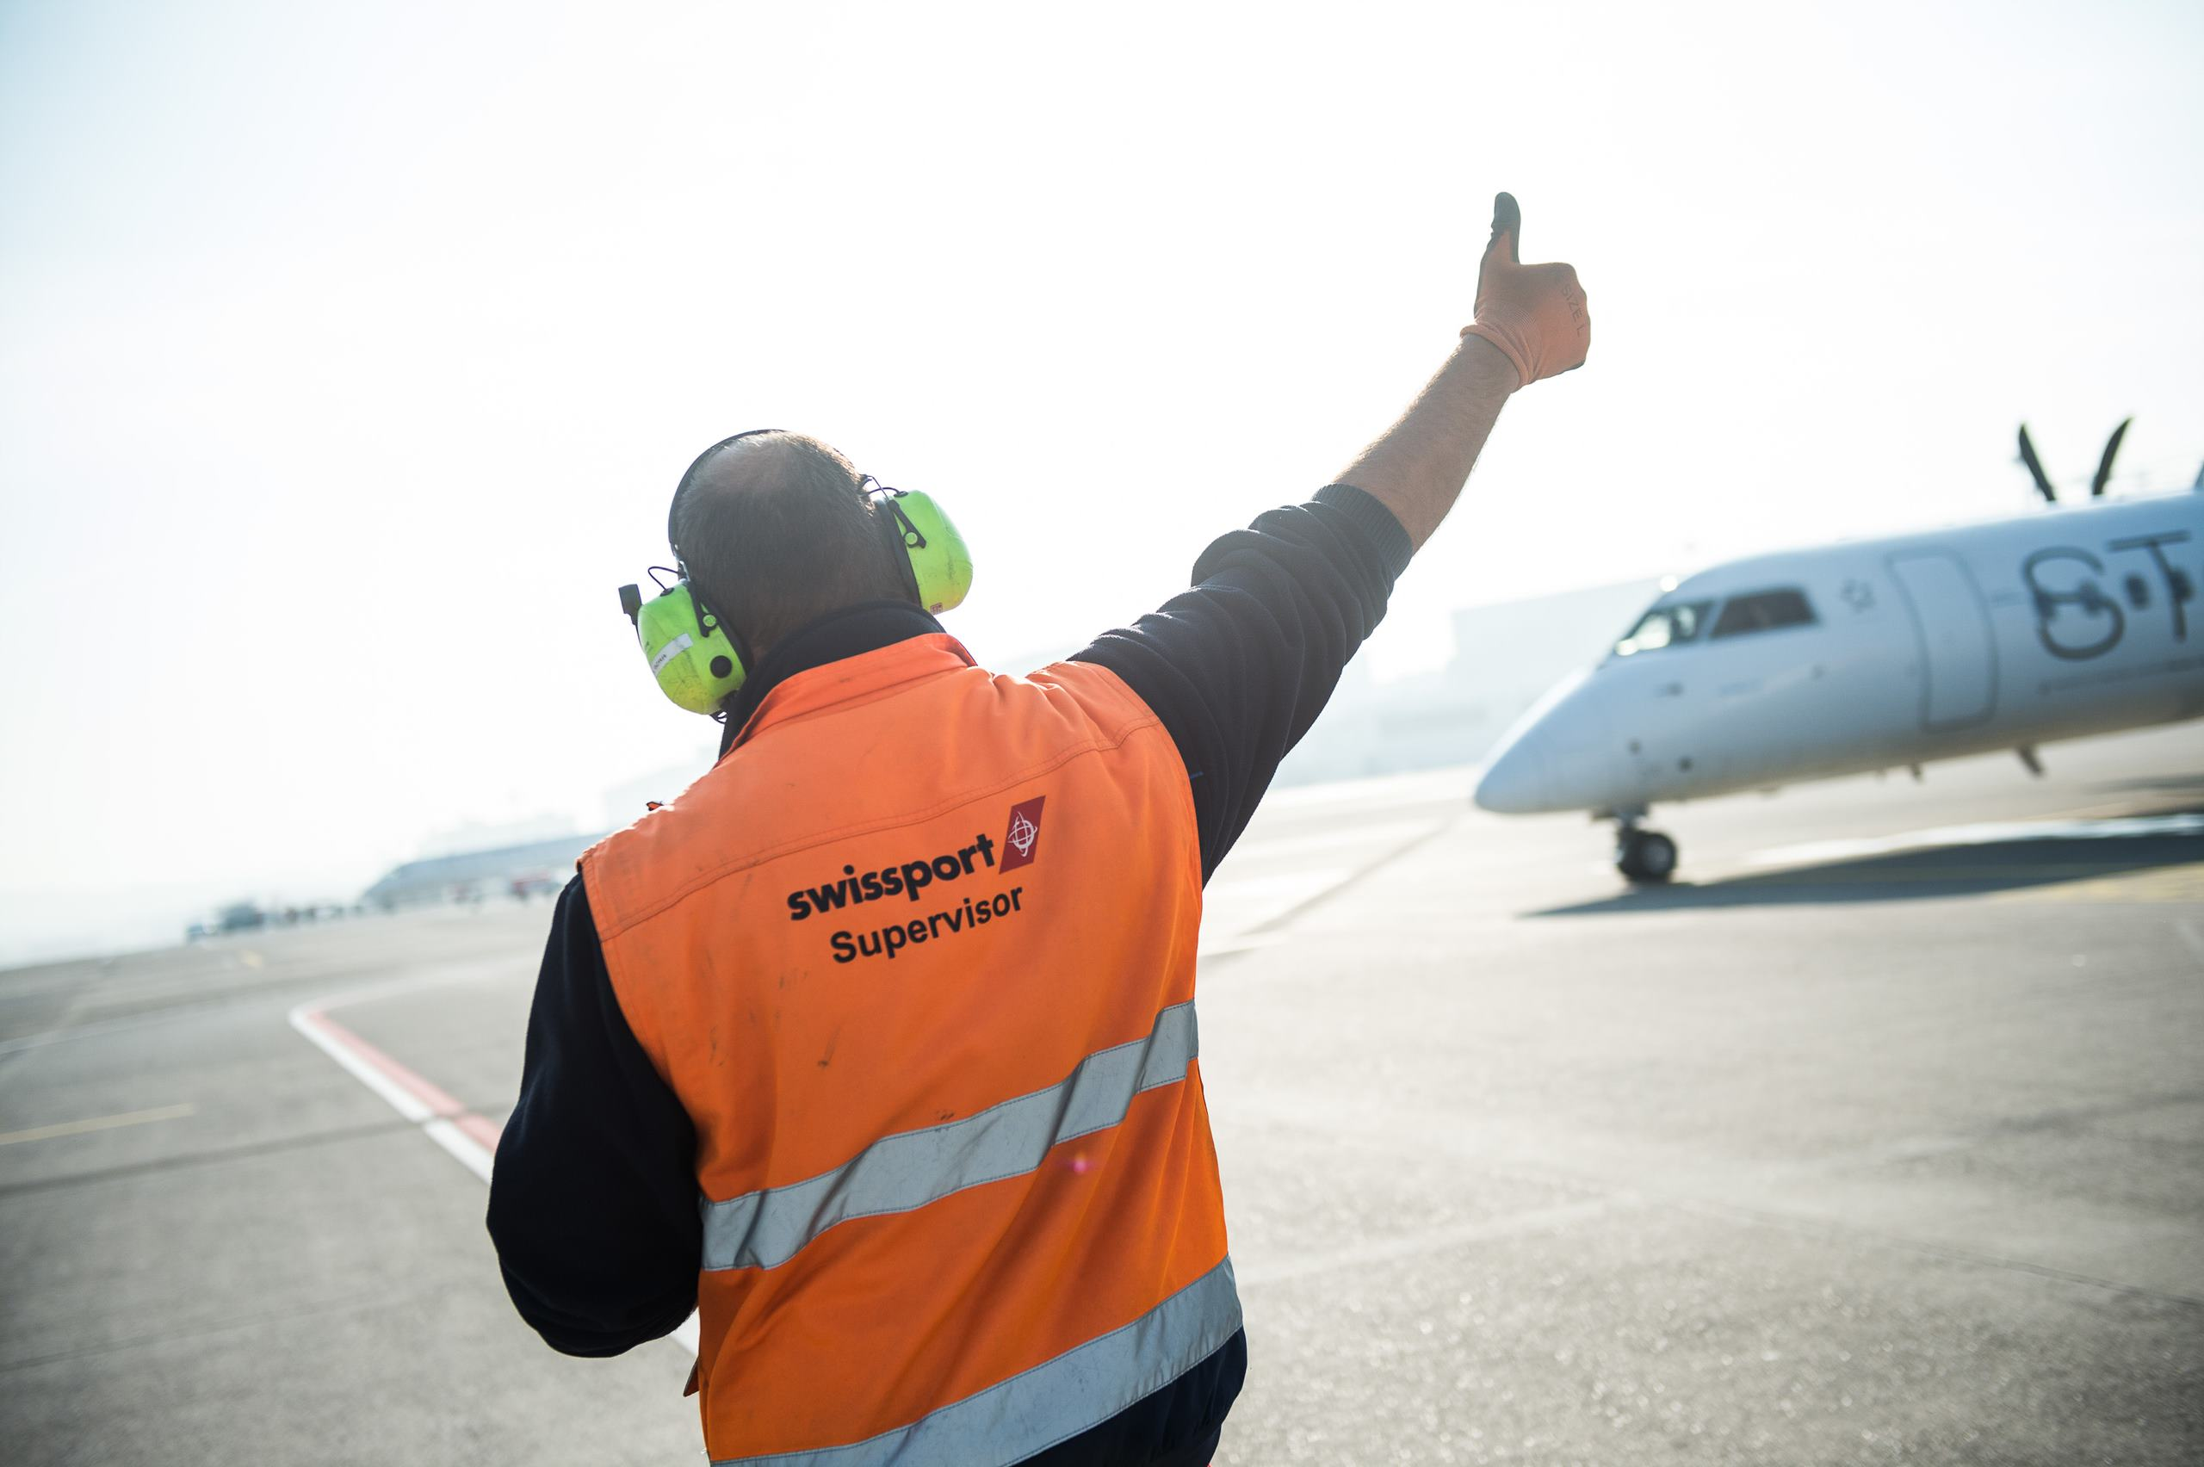
SWISSPORT KOREA
KEY FIGURES
2005.7
800
100%
영업개시
명의 임직원
SPI 지분인수 (2021.11)
여객/지상조업/화물조업 면허보유

Slide 8
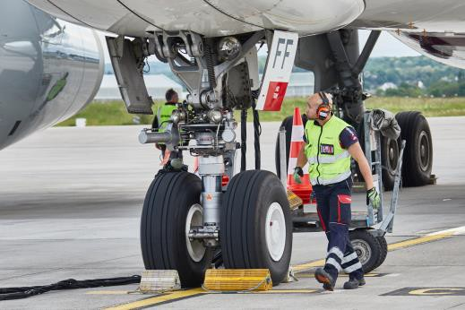
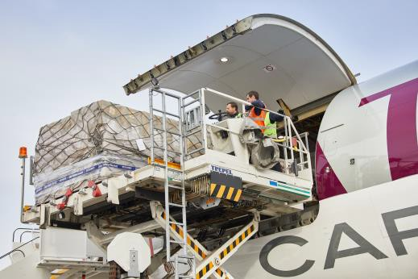
SWISSPORT KOREA
KEY FIGURES
2.2m
11,649
12,541t
승객 핸들링
항공기 핸들링
화물 처리

Slide 9
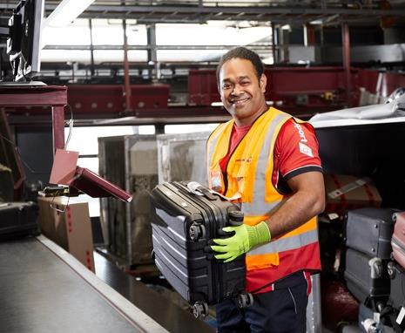
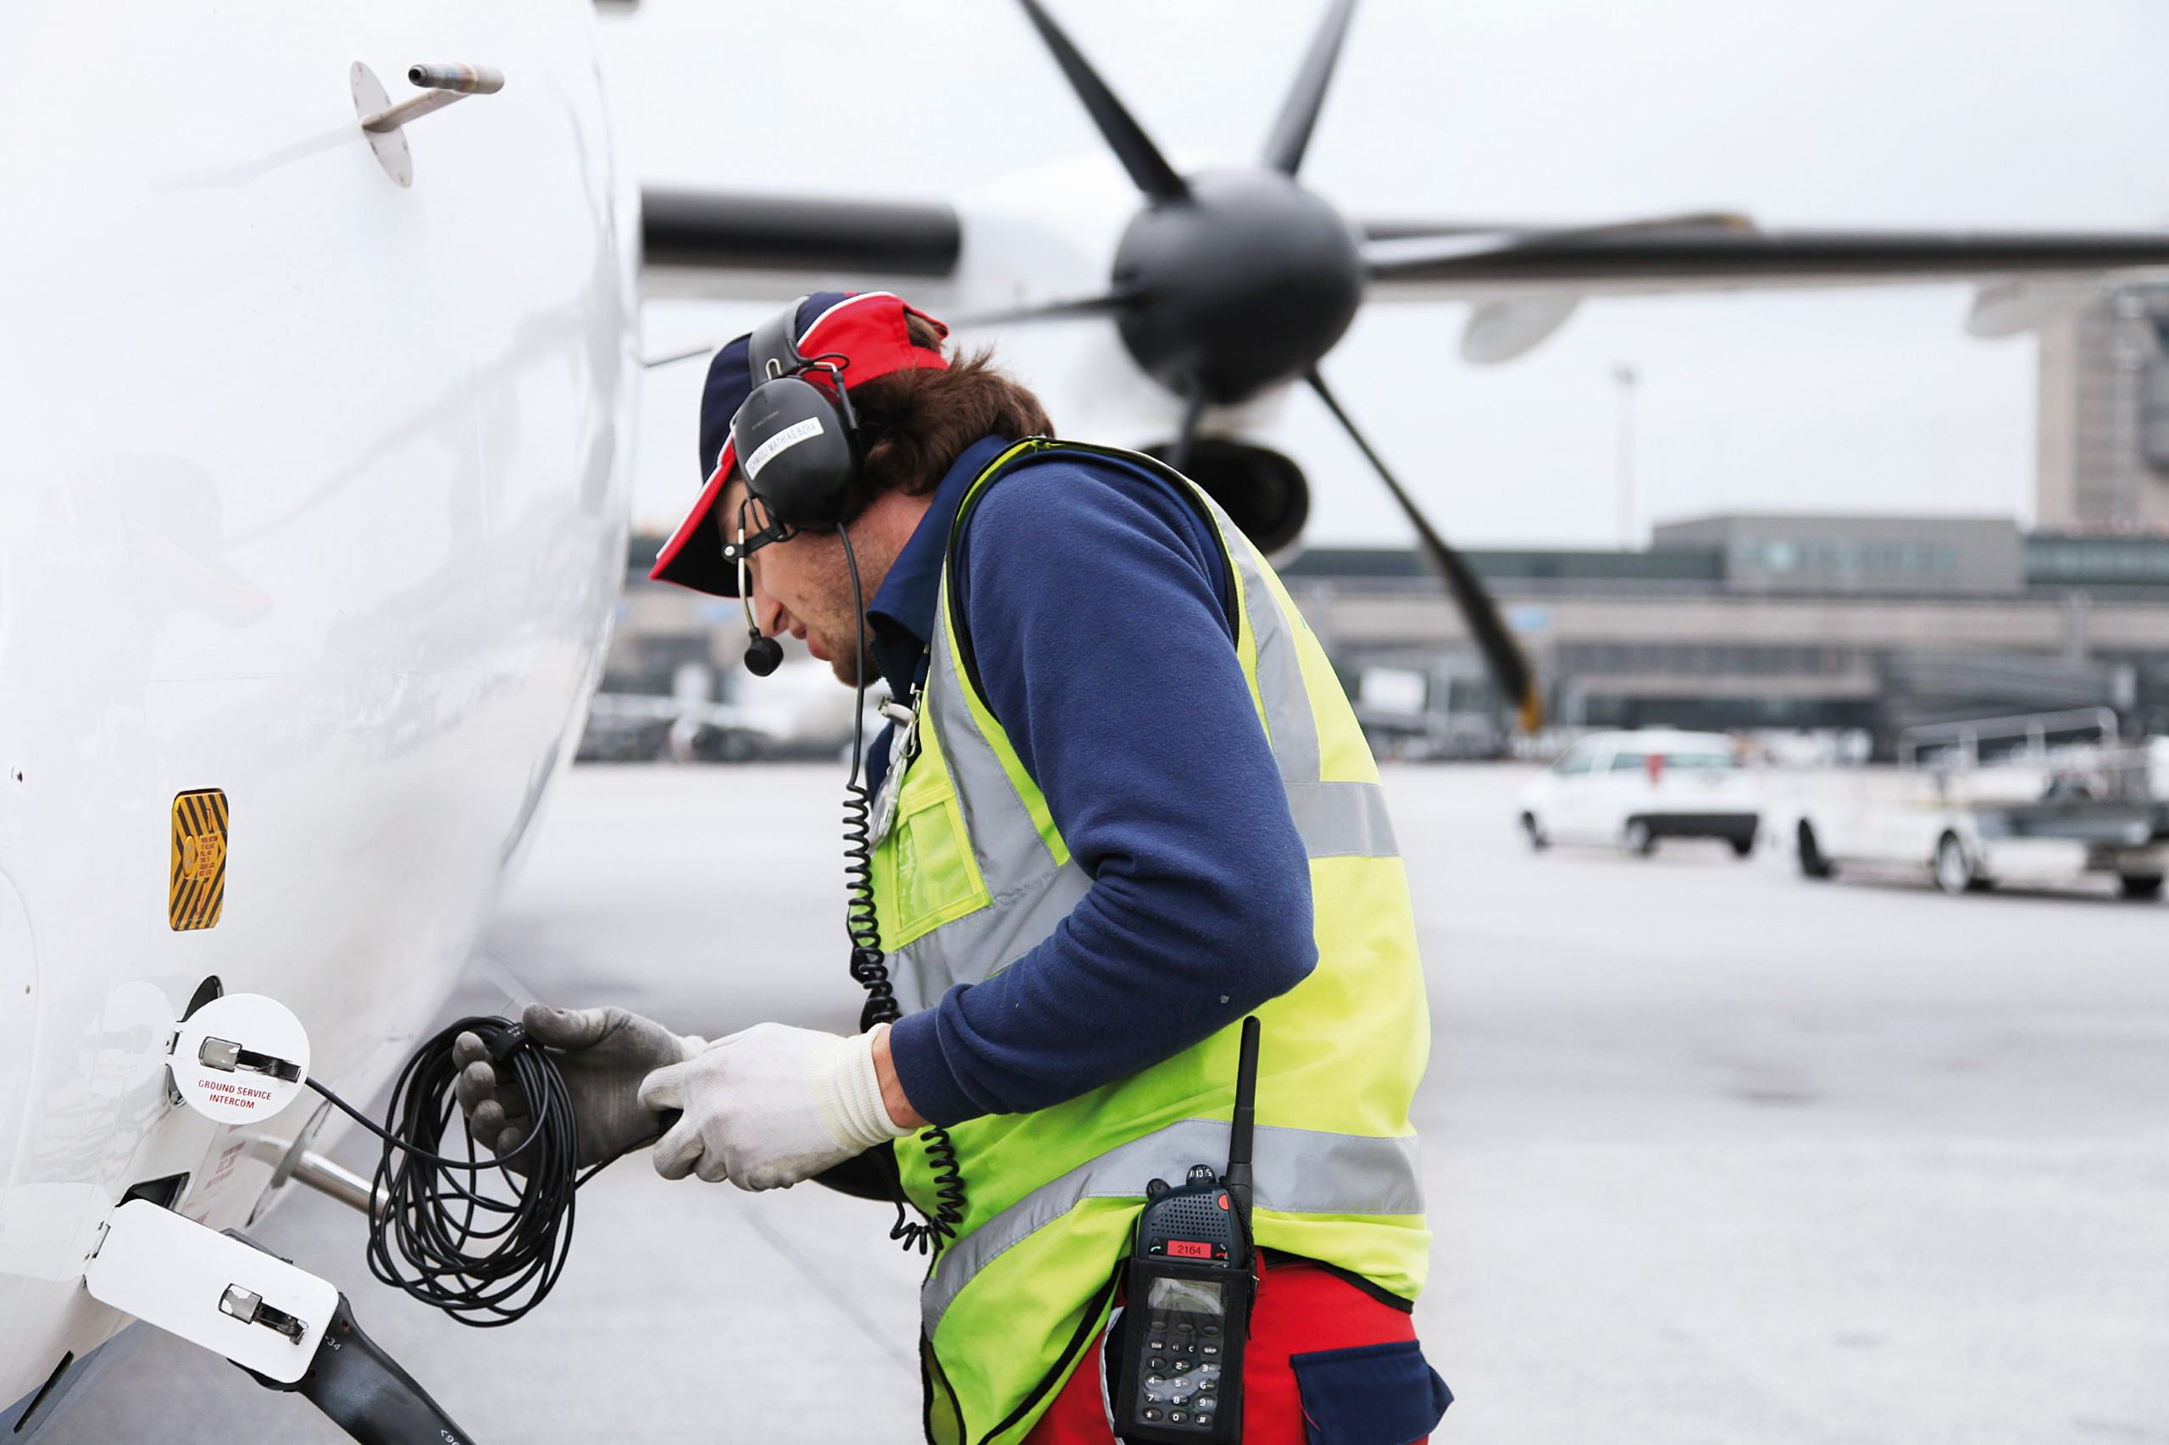
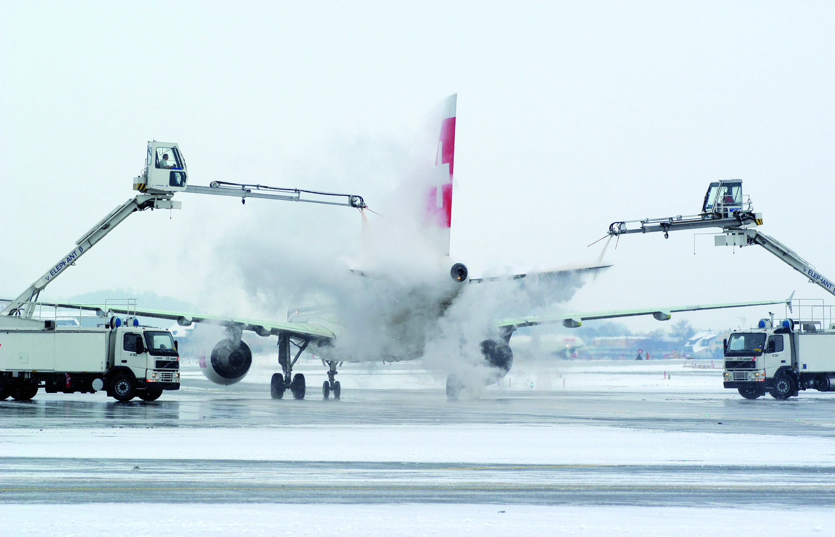
SWISSPORT KOREA
RAMP SERVICES
공항 내 지상에서 항공기 취급 및 수하물 상하역 서비스
Baggage Services
De-Icing
Watering
Moving of Aircraft (Towing)

Slide 10
SWISSPORT KOREA
채용정보
모집부문 | 담당업무 | 자격요건 및 우대사항 | 모집인원
항공기 장비운용 (RAMP) | 항공기 유도 및 견인 항공기 급수 항공기 전기공급 컨테이너 승기 및 하기 항공기 제방빙 | 학력 : 무관 경력 : 무관 / 유경험자 우대 1종보통 운전면허 필수 1종대형 운전면허 우대 | 0 명
수하물 담당 (BSA) | BSA(Baggage Sorting Area) 근무 항공기 수하물 분류/적재/운반 업무 |  | 0명

Slide 11
THANK YOU for your attention

